Slide 1
2동 201호 기타공사 작업의뢰서
2025. 05. 16
유앤미시스템

Slide 2
2동 201호 기타공사 작업의뢰서
1. 공 사 명 : 2동 201호 기타공사 작업의뢰
2. 공사요청일 : 2025년 05월 16일
3. 공사의뢰자 : 유앤미시스템 남해원 소장
4. 완료요청일 : 년 월 일
5. 입주예정일 : 년 월 일
6. 공 사 내 용 : 방충망-2개(뒤베란다(2개))교체,
주방(씽크대(하부장) 문짝(서럽장,몰딩포함)전체교체, 신발장 시트지 교체,
화장실문 측면 시트지 또는 페인트 보수작업,
씽크대 상판 전체 실리콘 재코킹작업, 보수 공사 요함
상기 공사에 대한 공사요청을 에스앤아이 코퍼레이션에게 요청 드리오니 기타공사를 완료해 주실 것을 요청 드립니다.
의 뢰 사 진

Slide 3
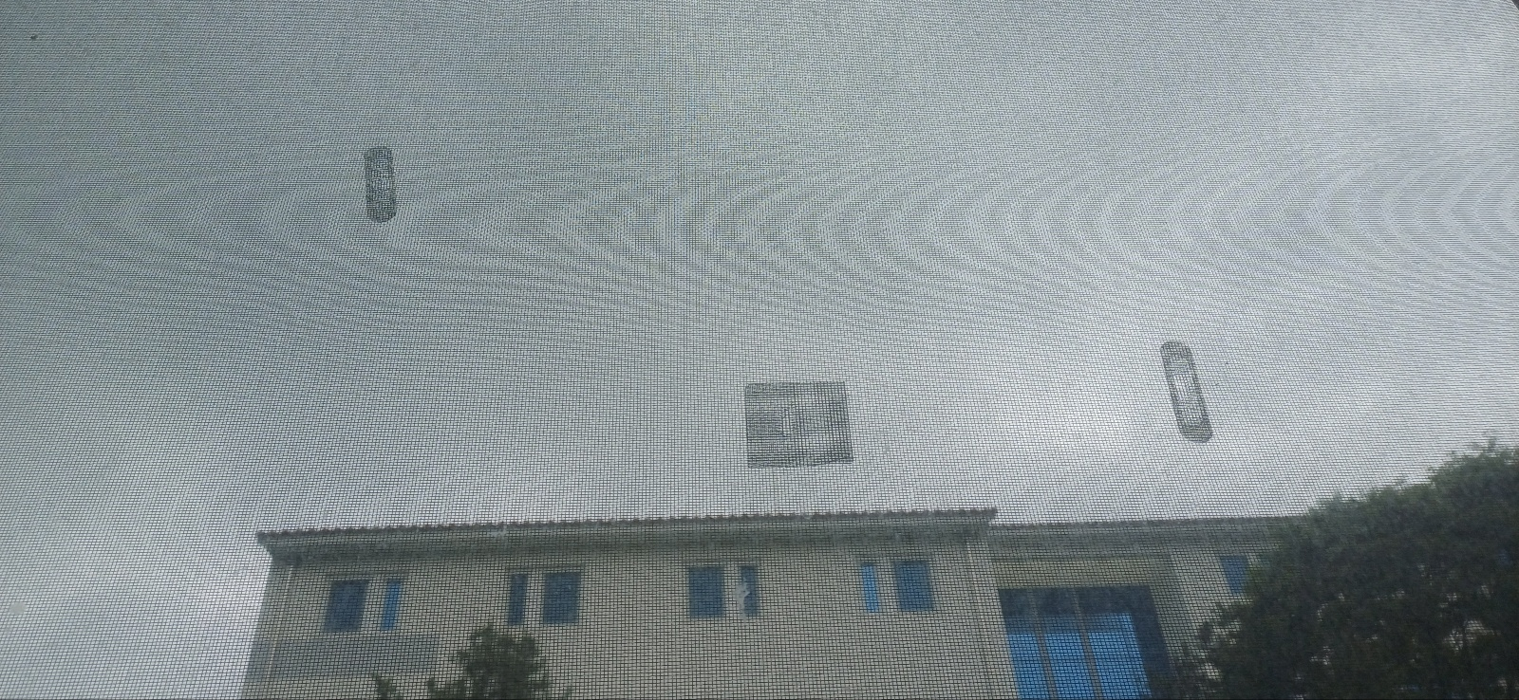
방충망-2개(뒤베란다(2개))교체

Slide 4
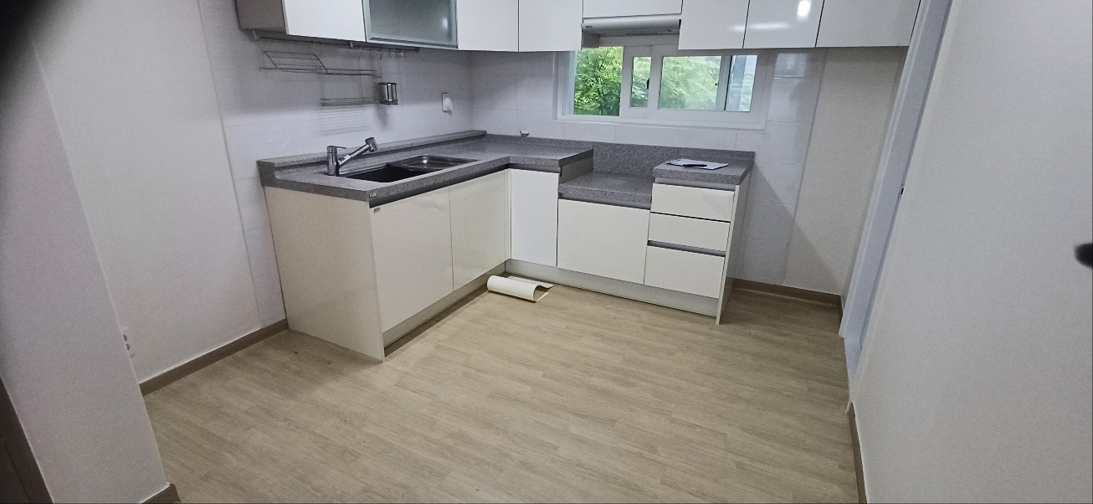
주방(씽크대(하부장) 문짝(서럽장,몰딩포함)전체교체

Slide 5
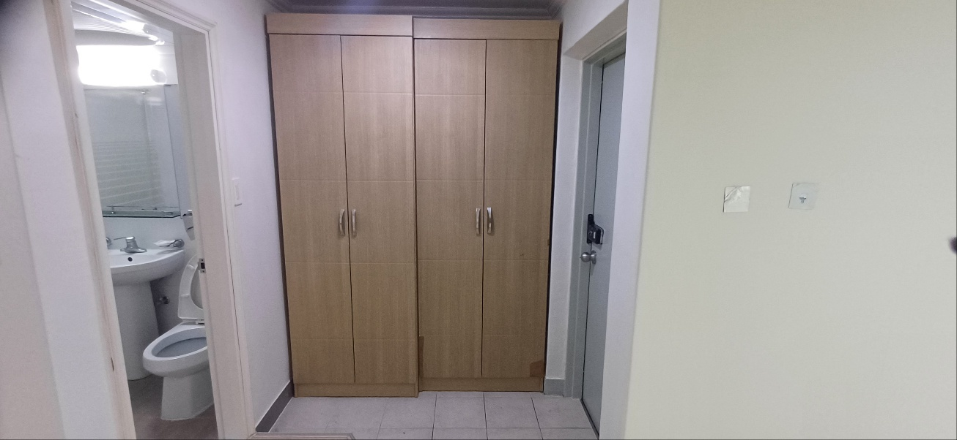
신발장 시트지 교체

Slide 6
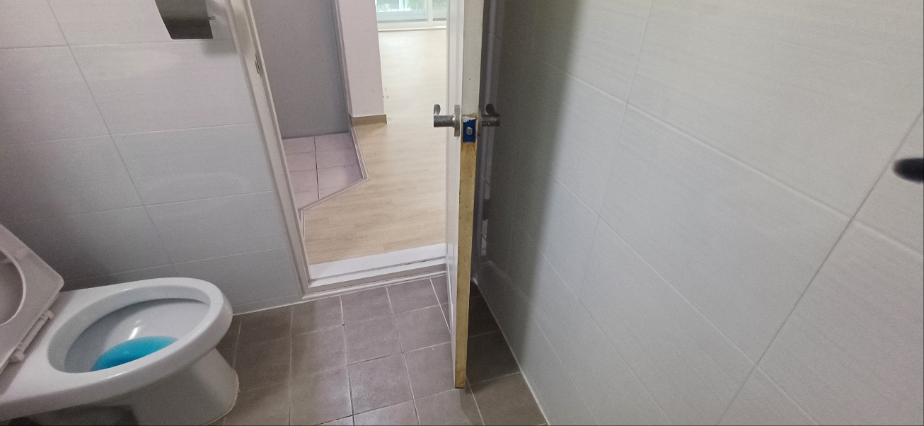
화장실문 측면 시트지 또는 페인트 보수작업

Slide 7
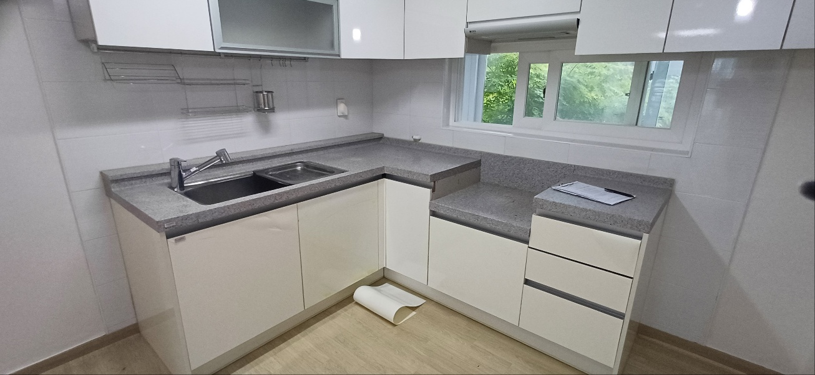
씽크대 상판 전체 실리콘 재코킹작업

